Slide 1
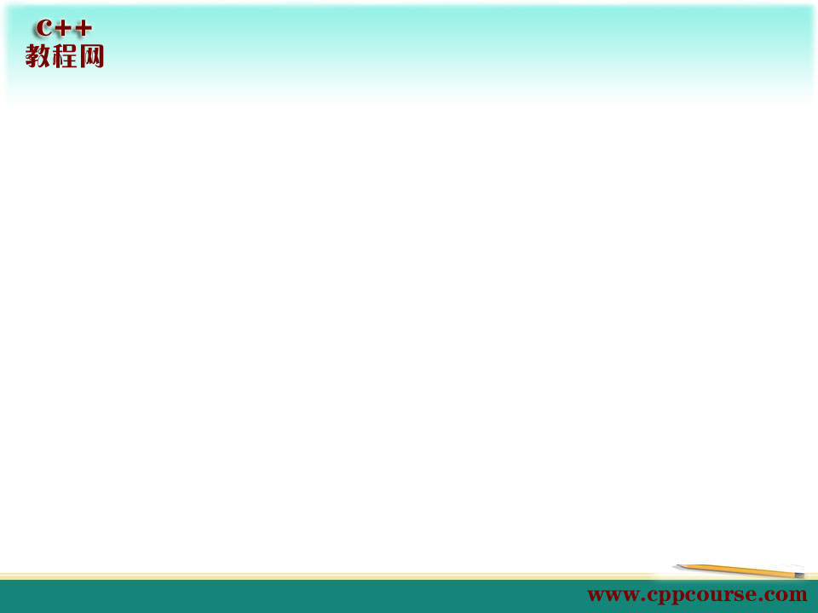
面向对象版计算器
第四十四章

Slide 2
本章目标
FunctionTable实现
让表达式计算器支持函数运算

Slide 3
函数表FunctionTable
对于一个好的科学计算器，内置函数是必需的。计算器必须能计算平方根、对数、三角函数等等。因而我们要让解析器识别这些函数,并调用适当的数学库函数。
常用数学函数
log, "log",
log10, "log10",
exp, "exp",
sqrt, "sqrt",
sin, "sin",
cos, "cos",
tan, "tan",
sinh, "sinh",
cosh, "cosh",
tanh, "tanh",
asin, "asin",
acos, "acos",
atan, "atan"

Slide 4
总结
FunctionTable实现
让表达式计算器支持函数运算

